Slide 1





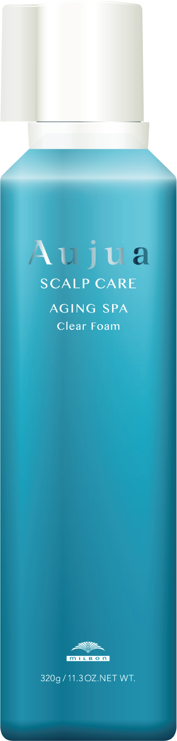
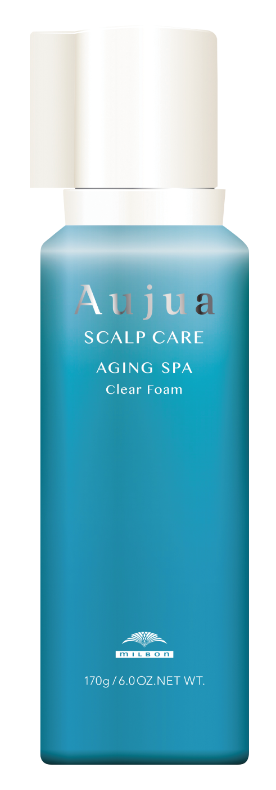






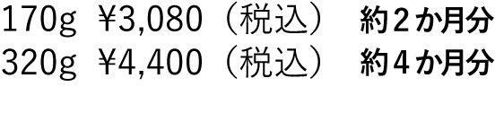
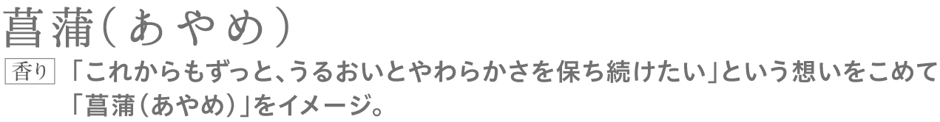
夏季おすすめ
トップのボリュームを出したい方に
500円〜1,000円
炭酸シャンプー体験メニュー
根元の
立ち上がりが
欲しい方へ
汗やべたつきが
気になる方へ
週２回の使用で
普段とれない
汚れ・ニオイも
スッキリ
地肌の
においが
気になる方へ
カラーをした方へ
※香りの写真は、イメージです。

